Slide 1


Slide 2
Hình bên là hình gì?
A. Hình tròn
B. Hình tam giác
C. Hình chữ nhật

Slide 3
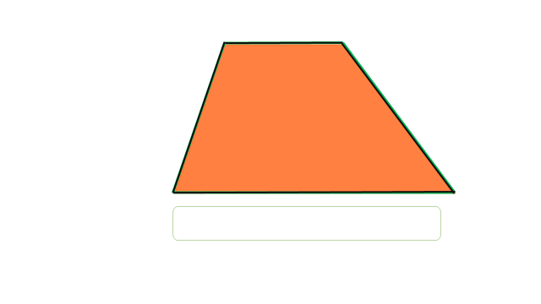
Hình bên là hình gì?
A. Hình tròn
B. Hình tứ giác
C. Hình chữ nhật

Slide 4

Hình tam giác
Hình tứ giác

Slide 5


Toán :
Hình tam giác, hình tứ giác.
Hình chữ nhật, hình vuông.

Slide 6


?
.
Hình tam giác có đặc điểm gì ?

Slide 7
Hình tam giác ABC có :
* Ba cạnh là :
cạnh AB,
cạnh AC,
cạnh BC.
A
A
* Ba đỉnh là :
đỉnh A,
đỉnh B,
đỉnh C.
Để dễ nhớ đỉnh : ta hình dung đến đỉnh núi là nơi cao nhất.
C
B
C
B

Slide 8
a) Đặc điểm của hình tam giác
* Ba góc là :
Góc đỉnh A, cạnh AB và AC (gọi tắt là góc A) ;
A
Góc đỉnh B, cạnh BA và BC (gọi tắt là góc B) ;
B
C
Góc đỉnh C, cạnh CA và CB (gọi tắt là góc C) .

Slide 9

Hình tam giác có : 3 cạnh, 3 đỉnh, 3 góc.

Slide 10
?
.
Hình tứ giác có đặc điểm gì ?

Slide 11
M
.
N
Q
P

Slide 12
Hình Tứ giác ABC có :
* Bốn đỉnh là P,Q, N, M
.
* Bốn cạnh là
MN, NP, PQ,QM
M
N
P
Q

Slide 13
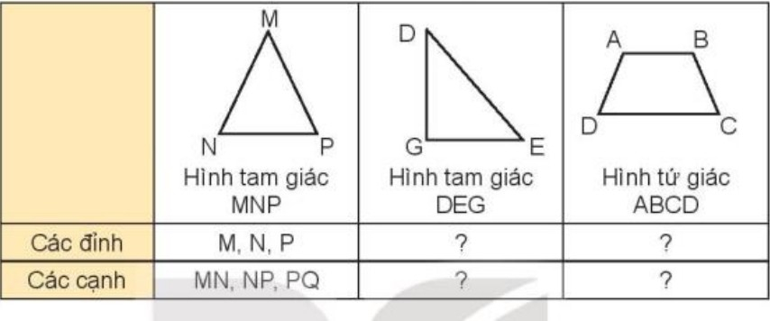
Bài 1: Nêu tên các đỉnh và các cạnh của mỗi hình (theo mẫu)?

Slide 14

Bài 2: Nêu tên các hình tam giác và các hình tứ giác có trong hình dưới đây?
A
B
E
D
C

Slide 15
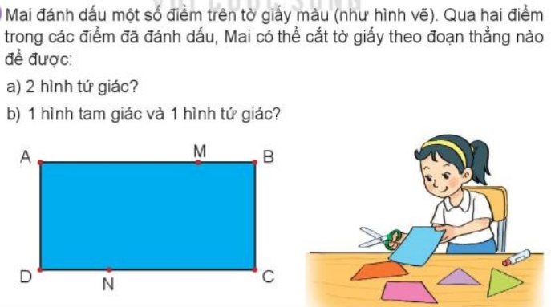
Bài 3:

Slide 16
Trò chơi
AI NHANH – AI ĐÚNG?

Slide 17


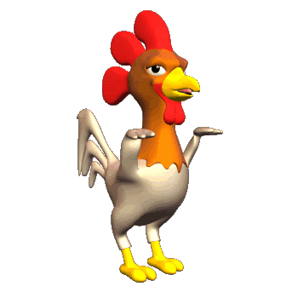
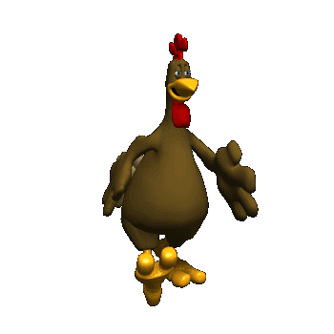
Đưa Gà qua cầu

Slide 18
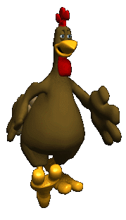
Đi
qua
Đi qua
Đi
Qua

Slide 19
Câu 1
Dưới đây có mấy hình tam giác?
A. 2 hình
C. 1 hình
B. 3 hình
D. 5 hình
Quay
Lại

Slide 20
Câu 2
Các hình tứ giác có trong bài là …
1
2
3
4
5
6
A. Hình 1, 4
C. Hình 4, 6
B. Hình 1, 3
D. Hình 3, 5
Quay
Lại

Slide 21
Câu 3
Chú robot bên được ghép bởi nhiều hình. Trong đó có … hình tứ giác …. Hình tam giác?
A. 6 hình tứ giác, 1 hình tam giác
C. 4 hình tứ giác, 2 hình tam giác
B. 5 hình tứ giác, 1 hình tam giác
D. 3 hình tứ giác, 1 hình tam giác
Quay
Lại

Slide 22




DẶN DÒ

Slide 23



Chúc các thầy cô mạnh khỏe!
Chúc các con chăm ngoan, học giỏi!

